Slide 1

Приметы вокруг нас: как ханты предсказывали погодные условия и урожайный год
Крупный заголовок темы не более шести слов
Лекторий Обско-угорского института прикладных исследований и разработок
ФИО: Новьюхова Галина Борисовна
Должность: научный сотрудник
Фольклорного центра
12 февраля 2026
г. Ханты-Мансийск

Slide 2


В традиционной культуре хантов животные и птицы занимают особое место, выступая не просто частью окружающего мира, но и важнейшими посредниками между людьми и духами. В работе рассматривается роль животных в хантыйских приметах, анализируются мифологические представления о различных видах животных и птиц, их символическое значение и функции в прогнозировании погоды и будущего урожая. Особое внимание уделяется таким образам, как ворона, кукушка, медведь, гагара и другим представителям фауны, которые в хантыйской культуре наделены особыми свойствами и значением.

Slide 3
Цель данного исследования – сохранить традиционные знания и культурное наследие. Многие приметы почти исчезли или не были систематизированы, поэтому их сбор, изучение и фиксация становятся важной задачей для сохранения уникального мировоззрения народа ханты и их многовекового опыта взаимодействия с окружающей средой.

Slide 4
Обские угры – это общее название двух коренных народов Западной Сибири: хантов и манси, это народы с древней культурой, которые сохраняют традиционные промысли и язык.

Slide 5
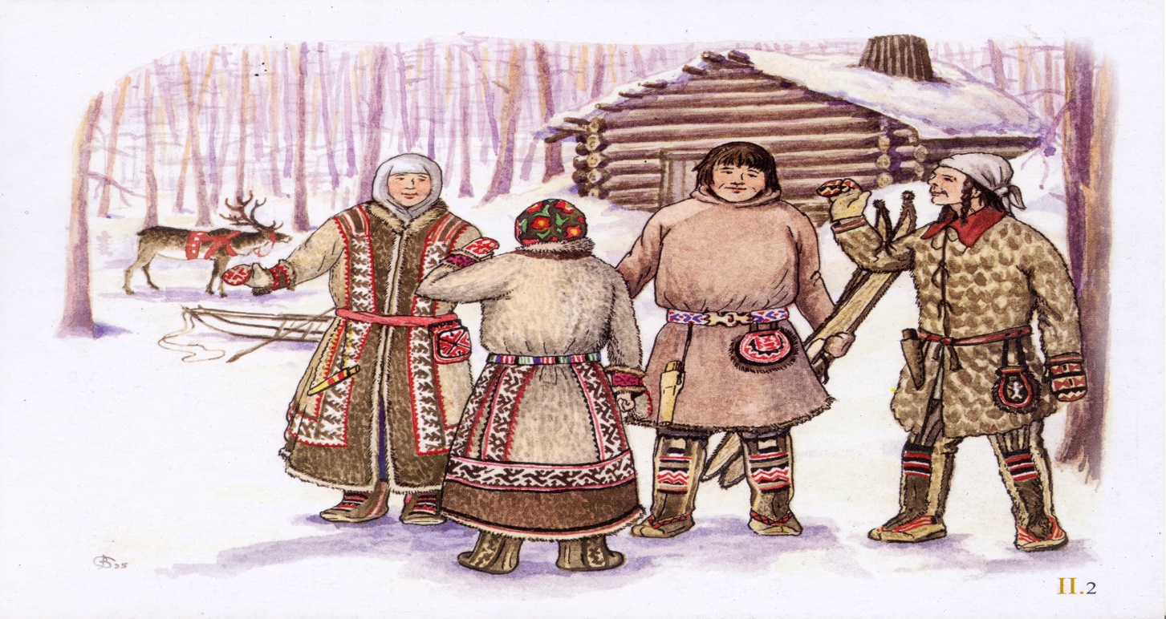
Ханты – один из коренных народов, проживающих в Сибири, преимущественно в таёжных лесах и вдоль рек. Их культура и быт сложились под влиянием природы, что нашло отражение в богатом фольклоре и народных приметах, которые помогают предсказывать погоду и планировать урожай.

Slide 6
Ханты часто кочуют, переезжают с места на место вместе со своими оленями. Их дом, чум, легко разобрать, перевезти и снова поставить. Когда они выбирают место для своего жилища, зимой они очищают его от снега. Затем собирают его, кладут туда железный лист, ставят деревянные шесты (бревна). Летом на этом листе разводят костёр, а зимой на него ставят железную печку. Вокруг железного листа кладут две-три доски, чтобы сделать пол. Затем на пол кладут коврики, которые ханты делают из веток ивы.

Slide 7
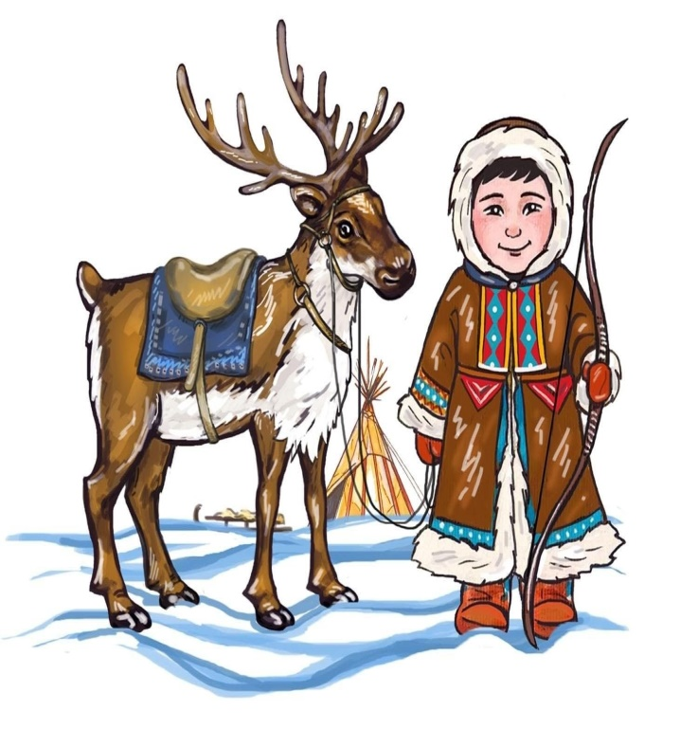
Оленеводство
В зимний период ханты кочуют на юг, чтобы укрыться от метелей и найти ягель под снегом. Важно учитывать толщину снежного покрова и прочность наста, который может быть опасен для копыт оленей.
Весной они перегоняют стада на север, стараясь успеть до начала распутицы и массового появления гнуса. Однако поздние заморозки и гололедица могут представлять угрозу для оленей.
Летом олени пасутся в таёжном лесу, где их защищают от комаров и оводов. Жаркая и засушливая погода может ухудшить качество кормов.
Осенью ханты возвращаются к зимним стойбищам, ориентируясь на первые снегопады и ледоставы.

Slide 8
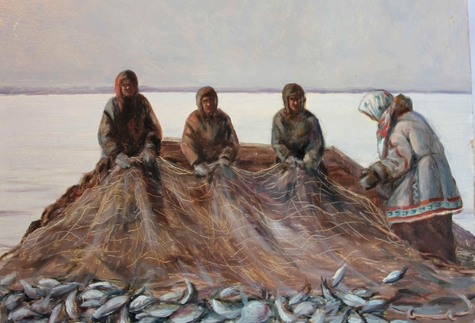
Рыболовство
Весной и в начале лета начинается нерест, и ханты ловят осетра, стерлядь и нельму. Успешность рыбалки зависит от уровня воды, температуры реки и сроков ледохода.
Летом они занимаются запорным рыболовством, перегораживая реки. Этот вид рыбалки также зависит от уровня воды, дождей и паводков.
Осенью начинается ловля налима, которую начинают при похолодании воды.
Зимой ханты занимаются подлёдным ловом. Здесь важно учитывать толщину льда и кислородный режим водоёмов.

Slide 9
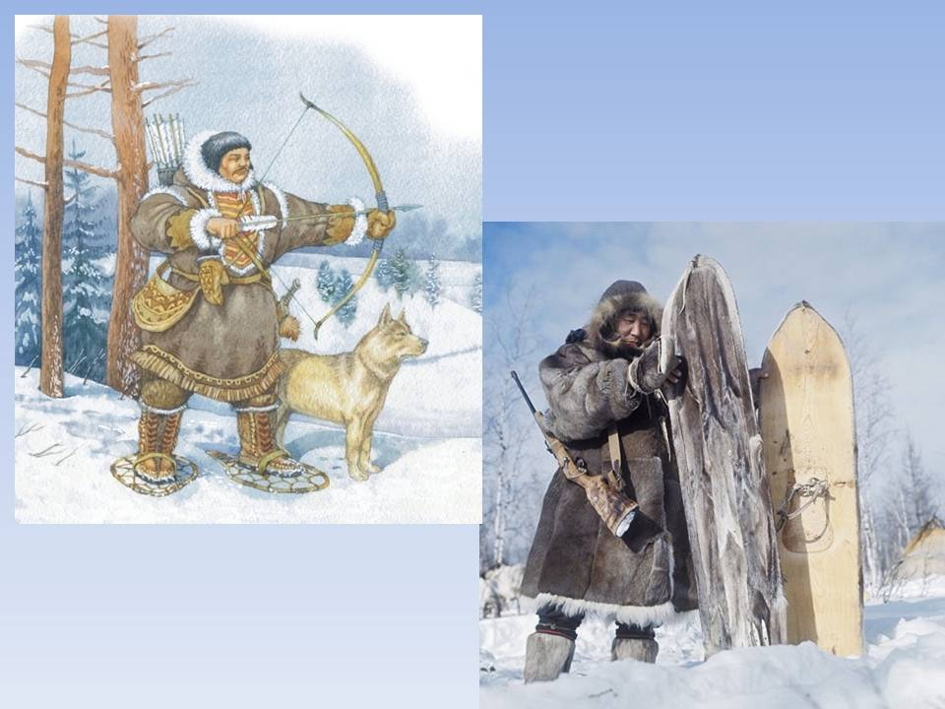
Охота
Зимой основное внимание уделяется пушному промыслу — охоте на белку, соболя и лису. Хороший снежный покров и морозы без оттепелей способствуют успешной охоте.
Весной и летом ханты охотятся на водоплавающую птицу, учитывая разливы рек и сроки прилёта птиц.
Осенью проводится мясная охота на лося и дикого оленя. Благоприятные условия для такой охоты — сухие прохладные дни и первый снег, который помогает определить следы животных.

Slide 10
Примета – это явление или случай, который в народе считается предвестием чего-либо. Простыми словами, примета – это замеченное людьми постоянное отношение между какими-нибудь явлениями или событиями.
Примета состоит из двух частей, в первой части приметы строится прогноз, а во второй части приметы описывается событие, которое произойдёт, например: лето дождливое – зима снежная; яркие звезды зимой – к морозу, тусклые – к теплу и т.д.

Slide 11
Материалов, посвящённых изучению примет финно-угорских народов, крайне мало. Обычно эта тема затрагивается в контексте исследования обрядов и духовной жизни народа. Среди таких работ можно выделить исследования З. П. Соколовой, Е. И. Ромбандеевой и М. А. Лапиной. В книге «Материалы по фольклору хантов» В. М. Кулемзина и Н. В. Лукиной приведено некоторое количество примет и запретов.
Карчина В.В. анализирует приметы и суеверия сургутских ханты. Особое внимание уделяется прогнозирующей функции примет, которая отличает их от поговорок и загадок. Для ханты, чья жизнь тесно связана с природой, погода играет ключевую роль .
Панченко Л.Н. рассматривает мансийские приметы, в котором указывает, что основная задача примет – влиять на человеческое поведение и корректировать его. Приметы можно разделить на три типа: бытовые, метеорологические и связанные с промыслами. В традиционной культуре манси особое значение имеют приметы с негативным смыслом, которые разнообразны по своей структуре и содержанию.

Slide 12

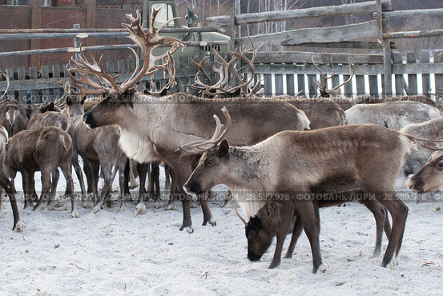
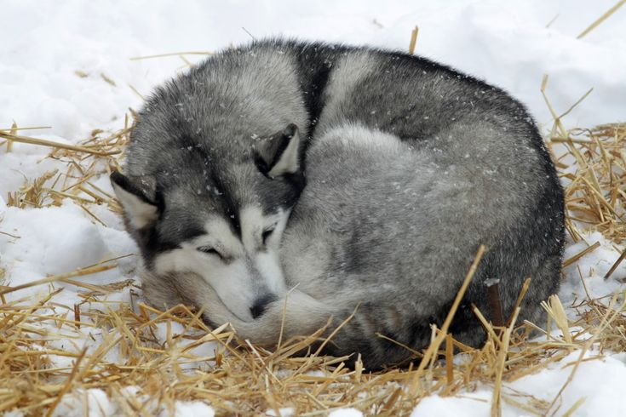
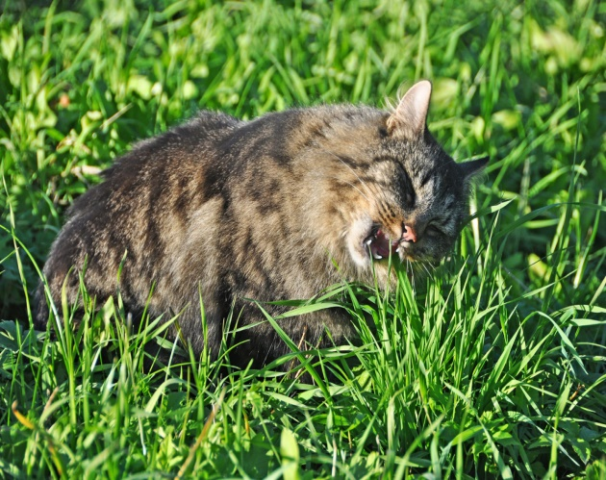
Приметы, связанные с животными:
Олени собираются в кучу — к холоду или метели.
Собака спит, свернувшись в клубок — к похолоданию.
Если олень трётся о землю, то погода испортится на несколько дней.
Если кошка или собака ест траву – к дождю
Если кошка начнёт прыгать, лезть на чум, скатываться – тогда жди метели, с сильным ветром.
Если кошка в доме (в чуме) в сторонке от печи лежит, в холодном доме, тогда тепло будет, тепло она видит.
Если белка внизу дерева гнездо сделала – зима холодной будет, если наверху дерева –зима тёплая будет.
Нельзя заводить собаку с улицы в чум во время грозы, она может внести священную молнию.

Slide 13
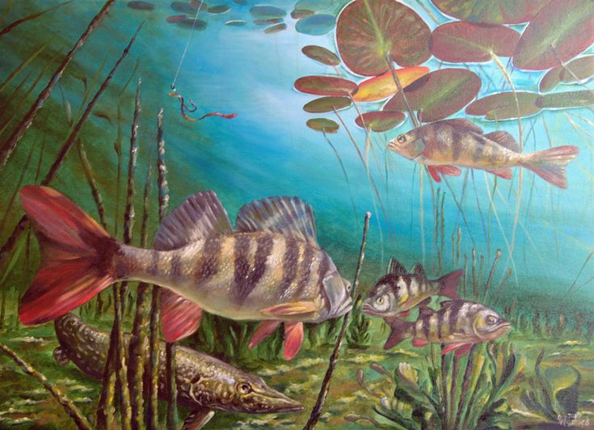
Приметы, связанные с рыбами:
Рыба выпрыгивает из воды – к дождю;
Если при обработке рыбы много крови, к длительному похолоданию;
Поехав на рыбалку, нельзя брать с собой рыбу или рыбные продукты, может не повезти с уловом;
Если рыба не выходит из мелких речек в реку, то ожидается подъем воды в реке.
Когда чистишь рыбу, если чешуя стала кровить, то на следующий день пойдёт снег или дождь, а если чешуя чистая, то и день будет ясным, хорошим.

Slide 14
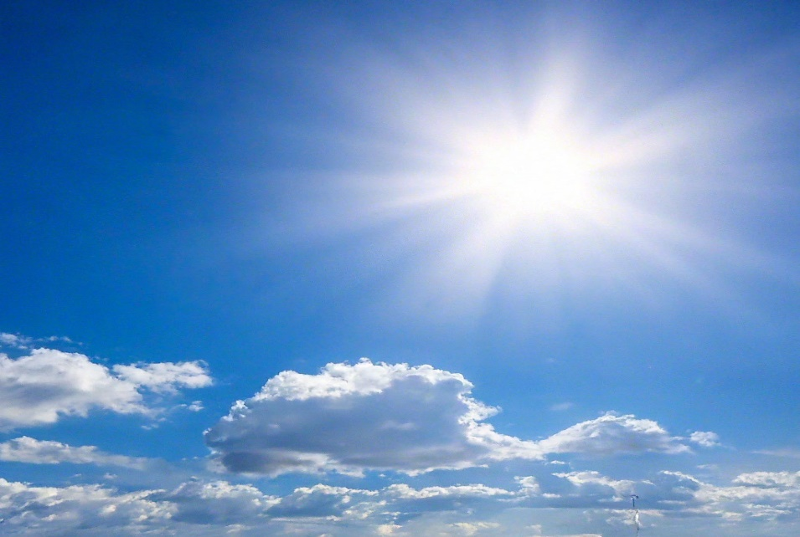
Приметы, связанные с солнцем:
Если зимой солнце в большом круге — к снегу, в маленьком — к морозу.
Летним утром солнце часто прячется за тучи и облака — к пасмурной погоде.
Расположение солнечных лучей: вверху — к морозу, внизу — к потеплению.
Солнце надело красные рукавицы — будет сильный мороз.
Если солнце оглянется на закате (в кронах деревьев после захода солнца остаётся солнечный свет) — завтра будет хорошая погода.

Slide 15
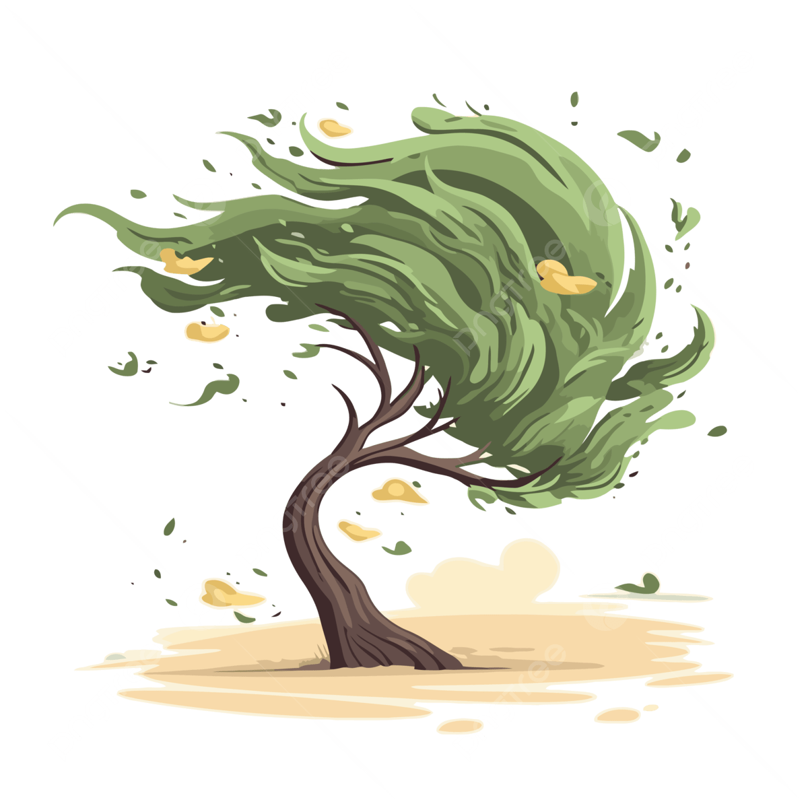
Приметы, связанные с ветром:
Если ветер разворачивается по часовой стрелке — к теплу, если против часовой — к холоду.
Закат солнца красного цвета — к сильному ветру.
Если ветер дует с юга почти сутки — жди тепла.
Если осенью ветер поворачивает на юг и идёт снег, — это начало зимы.
Если ветер переменчивый — к неопределённой погоде.

Slide 16

Приметы, связанные с облаком:
Если облака на небе в два слоя и плывут в противоположные стороны — это к неустойчивой переменчивой погоде.
Если во время мороза на небе появились облака — это к теплу.
Если вечером на небе появилось северное сияние — это к метели и обильному снегу с ветром.
Если облака поздней осенью редкие и высоко — зима будет ясной и холодной.

Slide 17
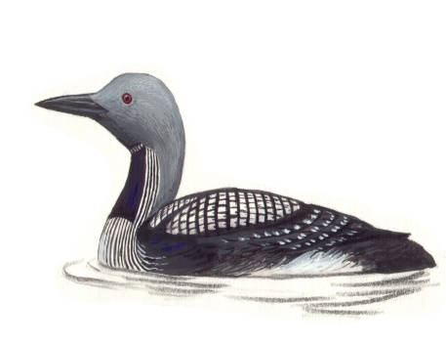
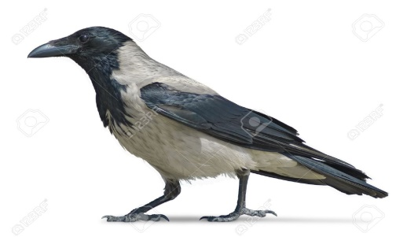
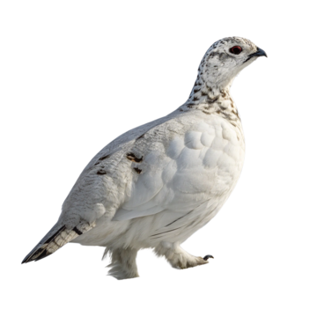
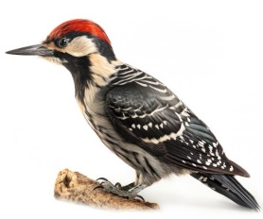
Приметы, связанные с птицами:
Когда гагары шумят над рекой, значит завтра быть к хорошей погоде.
Если дятел кричит не так, как обычно «кру-кру-кру», а «выть-выть-выть» — жди дождя.
Если птицы парят высоко в небе и кружатся по кругу — это к ясной погоде.
Купание птиц в воде — к дождю.
Если первая прилетевшая ворона сядет на низкое дерево — весна будет скоротечной, если на высокое — затяжной.
Вороны, сидящие в куче, — в какую сторону головой — с той стороны будет ветер, если они сидят близко к дереву — к ненастью.
Если ворона строит гнездо низко, в середине дерева – жаркое лето будет, если наверху – то прохладное.
Если куропатка сидит на берёзе или тальнике — будет снегопад, метель.

Slide 18
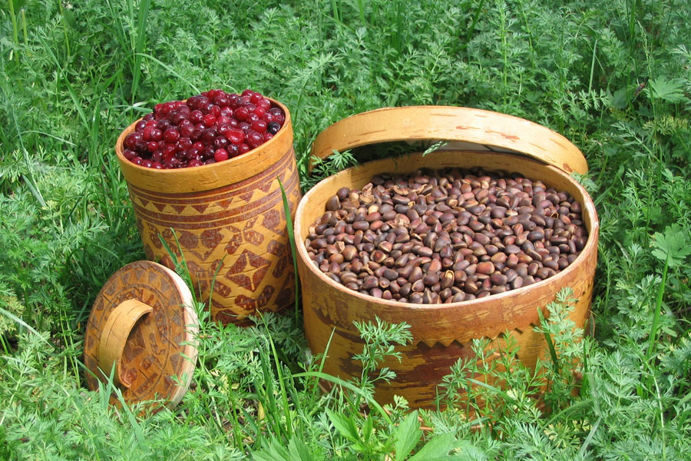
Что же такое урожайный год для хантов – это возможность не только прокормить семью, но и сделать запасы на долгую зиму. Ягоды, грибы, орехи – все это становится основным источником витаминов и питательных веществ в холодное время года, когда охота и рыбалка становятся менее продуктивными.

Slide 19

Приметы, связанные с погодой:
1. Появление определённых облаков: Если на небе появляются высокие белые облака, это предвещает хороший урожай.
2. Дождь в определённые дни: Если дождь идёт в начале лета, это считается знаком того, что урожай будет богатым.

Slide 20
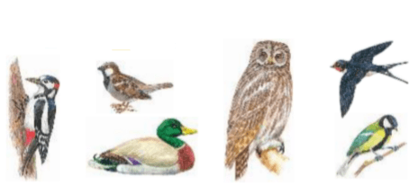
Приметы, связанные с птицами:
Поведение птиц: Если воробьи начинают активно собирать семена, это может означать, что урожай будет хорошим.
Если кукушка начнёт куковать раньше первой в сезоне грозы, будет мало морошки, если кукушка после первой грозы прилетит – морошки много будет.
Если косточка утиной грудинки красная – много ягоды будет.
Совы: Если сова кричит на закате, это считается знаком того, что осень будет дождливой и урожай может пострадать.

Slide 21

Приметы, связанные с растениями:
1. Цветение растений: Если определённые травы или цветы цветут раньше обычного, это может предвещать хороший или плохой урожай.
2. Форма колосьев: Если колосья пшеницы или ржи крупные и прямые, это говорит о том, что урожай будет успешным.

Slide 22
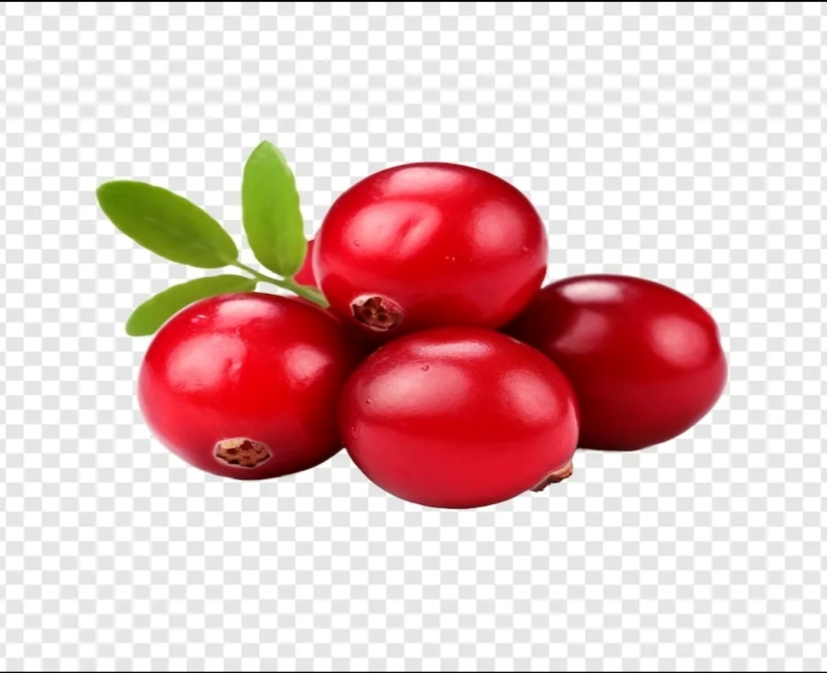
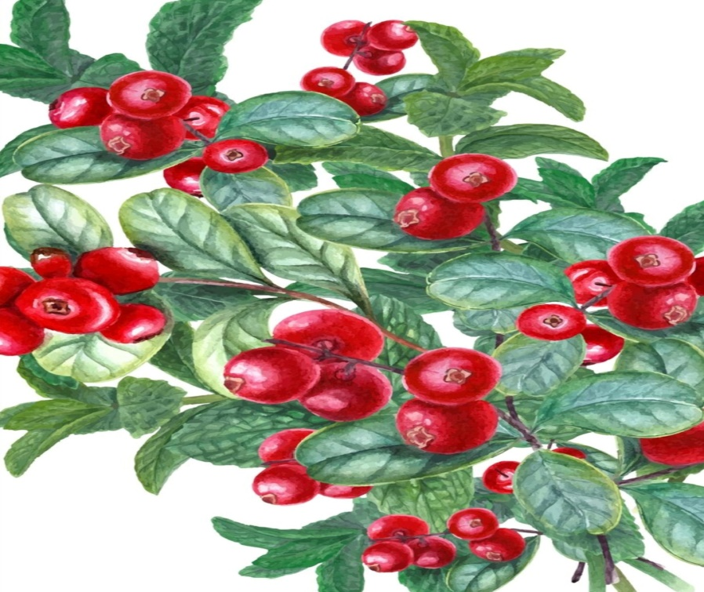
Приметы, связанные временами года:
Если весна приходит рано, это может предвещать хороший урожай, так как растения смогут расти дольше.
Если в июне случаются заморозки, это предзнаменование плохого урожая.
Большой урожай рябины предвещает слякостную осень.
Когда на рябине много ягод, то зима будет тёплой.
Если первый весенний гром прогремел раньше, чем прокуковала кукушка, ягод будет много

Slide 23
Приметы, связанные с природными признаками:
Примета, связанная с кукушкой. У хантов есть поверье: «Кукушка раньше грома кукует — ягод не будет». Также кукушка долго кукует — весна будет затяжная.
Примета, связанная с собирательством дикоросов.
В конце весны — начале лета во время первой грозы женщина брала небольшой металлический таз и бросала через крышу дома. Если таз падал дном на землю, то осень, по поверьям, будет ягодной, а перевернувшаяся вверх дном посуда предвещала неурожай.
Если месяц родился рожками к верху - лето будет урожайное.
Примета, связанная с туманом.
Ханты говорили, что туман, который висит второй день, «съедает снег» — если снега в этом году много, значит, будут хорошие травы.

Slide 24

Приметы, связанные с обрядами и ритуалами:
Перед посевом или сбором урожая могут проводиться специальные обряды для привлечения удачи и защиты от неурожая.
Например, ханты могут приносить жертвы духам природы, прося их о благополучном урожае, в основном на народных праздниках, например: Примета, связанная с праздником «Вороний день». В старину этот день считался священным, раньше не было строго установленной даты празднования, на разных территориях ориентировались на время прилёта ворон. По количеству снега в этот день определяли, урожайным ли будет год на рыбу, ягоду, кедровые орехи.
.

Slide 25
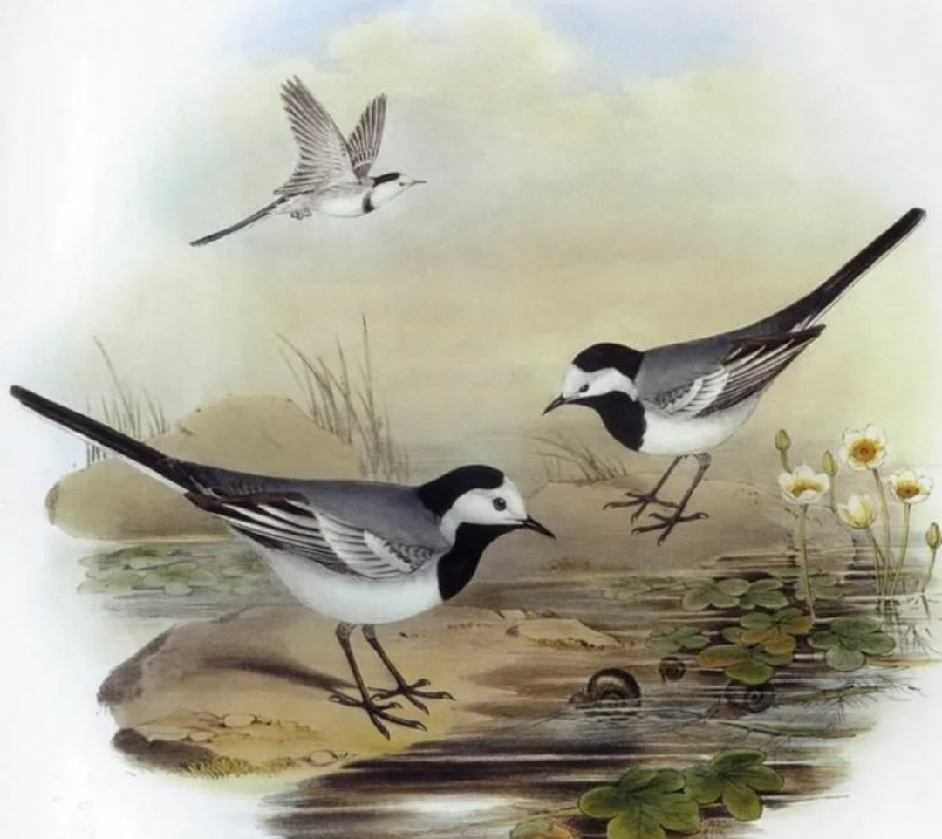
Примета, связанная с праздником «День трясогузки». В первый день лета традиционно коренные народы Югры отмечают этот праздник — праздник весны, лета и тепла. В мифологии обских угров трясогузка — птица, которая связана с иными мирами, приносит счастье, охраняет детей, наделяет младенцев речью. Считается, что прилёт трясогузки предвещает жаркое лето и урожай.
.

Slide 26
Если звезды ярко светят зимней ночью — жди потепления (рус) - Если звезды играют, и блестят – то скоро сильный мороз (хант).
Если мать-природа раскрасила облака в алые оттенки – жди дождя (русс) – Если во время грозы капельки дождя отскакивают и катятся, к затяжному дождю (хант).
Ласточки низко летают – к дождю (русс) – Ласточка касается поверхности воды – к дождю (хант)
Если комары кусают, значит, ожидается жара (русс) – если много комаров и мошек – к дождю (хант)
Если в небе много облаков, а солнце светит – будет тепло, но возможны дождю (русс) – Если красные облака летом – к жаре (хант).
.

Slide 27
1. Традиции и верования: Хантыйские приметы основаны на традициях и верованиях коренных жителей Сибири. Они тесно связаны с природой, охотой и сбором ягод и грибов. Русские приметы формировались в контексте сельского хозяйства и христианской веры.
2. Климат: Ханты живут в суровом северном климате, поэтому их приметы связаны с особенностями тайги, миграцией животных и сезонными изменениями природы. Русские приметы могут быть связаны с разными климатическими условиями, в том числе с южными регионами.
3. Темы примет: Хантыйские приметы часто касаются охоты, рыбалки и взаимодействия с дикой природой. Русские приметы охватывают более широкий спектр тем, включая сельское хозяйство, праздники и семейные традиции.
.

Slide 28
4. Духовные аспекты: У ханты приметы тесно связаны с духами природы и предками. Русские приметы могут быть менее духовными и больше ориентированы на повседневную жизнь.
5. Язык и выражения: Приметы ханты имеют свои уникальные выражения и образы, которые могут быть непонятны в русском языке.
Таким образом, хотя обе культуры используют приметы для ориентации в окружающем мире, их содержание и значение могут существенно различаться из-за различных исторических, культурных и природных контекстов.
.

Slide 29
На основании вышеизложенного можно сделать вывод о значимости народных примет как источника знаний, аккумулирующих жизненный опыт и наблюдения за природными явлениями и сельскохозяйственными циклами, Эти знания способствуют оптимизации повседневной жизни.
Хантыйские приметы часто включают элементы духовных представлений, что не всегда характерно для русских примет. В хантыйской культуре животные рассматриваются не только как элементы природной среды, но и как носители сакрального значения, выступающие в роли посредников между мирами и символизирующие ключевые жизненные ценности. Почитание животных находит отражение в обрядах, праздниках и повседневном поведении, что свидетельствует о глубокой взаимосвязи этноса с окружающей природной средой.

Slide 30
.
Спасибо за внимание !!!

